Slide 1





Slide 2

Acolhimento
Sorteio das Equipes
Apresentação do Regulamento
Data: 24/fev/2026
Horário: 18h15
Local: Auditório Edna Maria Campanhol

Slide 3
Alimentos: 14 toneladas distribuídas em 21 entidades
Latas de suplementos para pacientes com câncer: 373
Litros de leite: 480 litros
Bolsas de sangue doadas: 215
EDIÇÃO ANTERIOR (2025)

Slide 4
INFORMAÇÕES PRÉVIAS
OBJETIVO: integrar os estudantes dos primeiros períodos de 2026 à comunidade acadêmica do Uni-FACEF, com ações que demonstram a solidariedade para com a sociedade.
Comissão Oficial das equipes:
    2 estudantes de cada curso
    1 padrinho (Chefe de Departamento do curso ou indicação dele)*
*obs.: Equipes com dois cursos precisam eleger um docente adicional, comum entre eles, para completar o número de padrinhos, com ajuda dos Chefes de Depto.

Slide 5
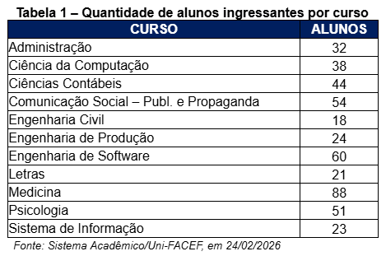
453 alunos
matriculados

Slide 6
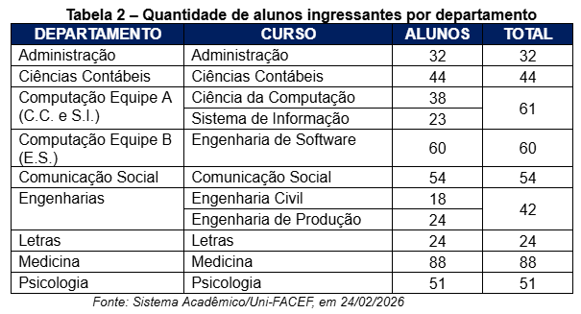

Slide 7
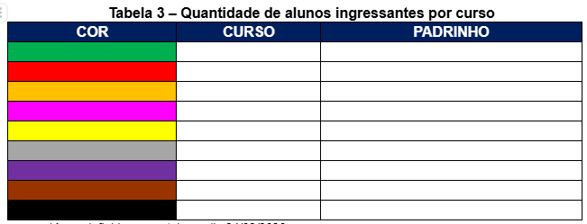
Tabela 1 – Equipes e Padrinhos

Slide 8

FORMATO
1ª ETAPA | GINCANA SOLIDÁRIA PROVA DOS ALIMENTOS PROVA DOS SUPLEMENTOS CAMPANHA DO LEITE PROVA DA DOAÇÃO DE SANGUE MEMÓRIAS Uni-FACEF AÇÃO EM ENTIDADES SOCIAIS DA CIDADE DE FRANCA ÁLBUM DE FIGURINHAS
2ª ETAPA | INTEGRAÇÃO E ENVOLVIMENTO - NOITE DE ENCERRAMENTO HOMENAGEM DOS 75 ANOS Uni-FACEF MASCOTE DA EQUIPE CARACTERIZAÇÃO E ANIMAÇÃO ATIVIDADES RECREATIVAS E CARACTERIZAÇÃO APRESENTAÇÃO DAS AÇÕES SOCIAIS NAS ENTIDADES

Slide 9
1ª ETAPA
GINCANA SOLIDÁRIA
PROVA DOS ALIMENTOS
PROVA DOS SUPLEMENTOS
CAMPANHA DO LEITE
PROVA DA DOAÇÃO DE SANGUE
MEMÓRIAS Uni-FACEF
AÇÃO EM ENTIDADES SOCIAIS DA CIDADE DE FRANCA
ÁLBUM DE FIGURINHAS

Slide 10
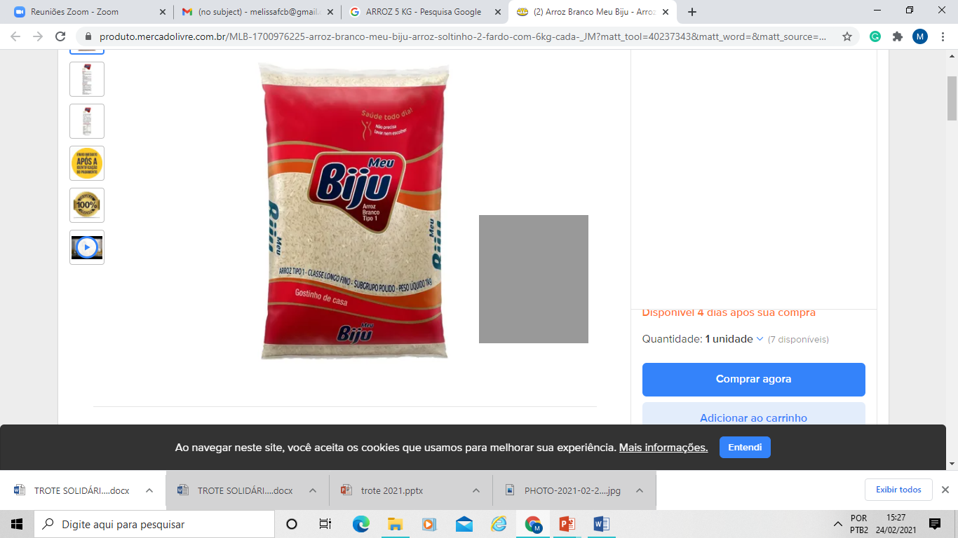

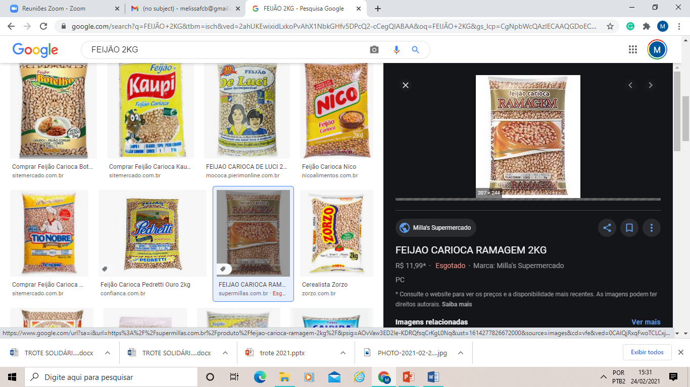
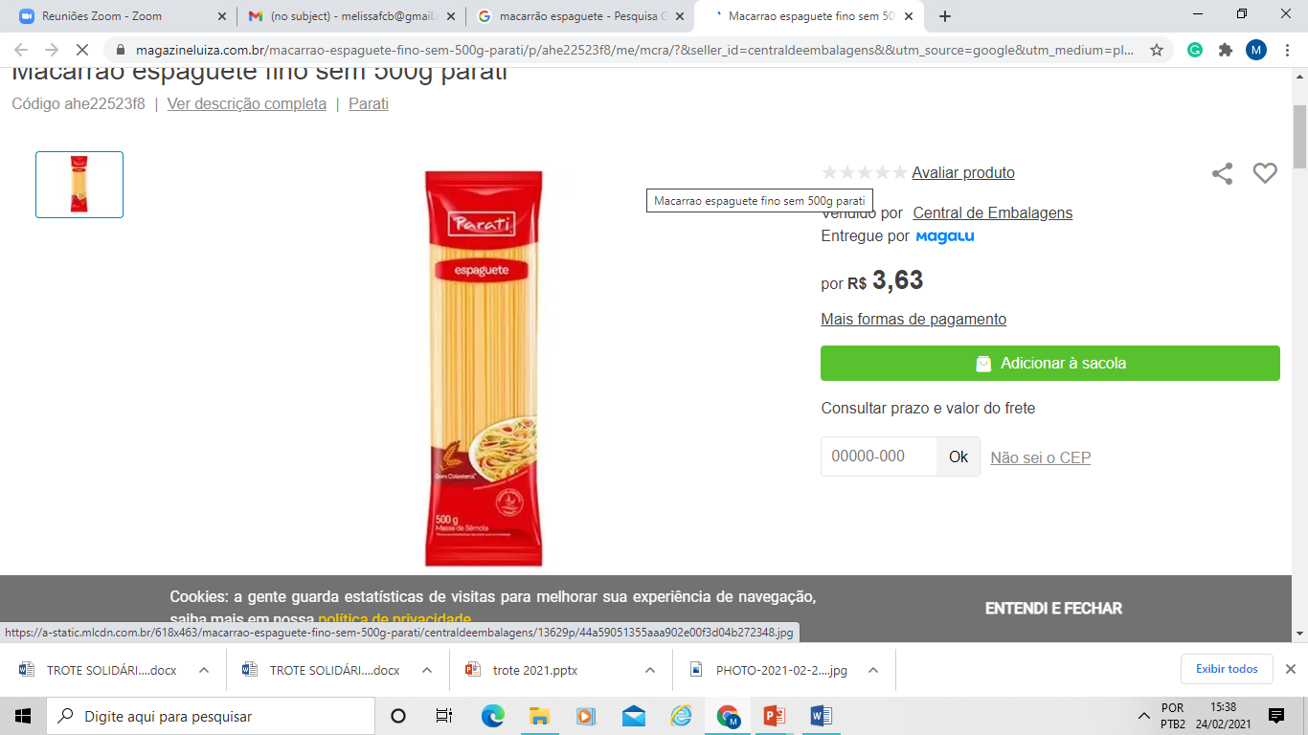
➔ PROVA 1 – CESTAS DE ALIMENTOS
2 pacotes de 5kg de arroz - tipo 1;
2 pacotes de 2kg (ou 4 pacotes de 1kg) de feijão - tipo carioca;
3 unidades óleo de soja (1 litro ou 900ml cada); e
6 pacotes de macarrão de 400/500g (ou 3 pacotes de 1 Kg)
não são pontuados macarrão do tipo instantâneo
* cada Kit Alimentação deverá vir embalado em plástico transparente

Slide 11

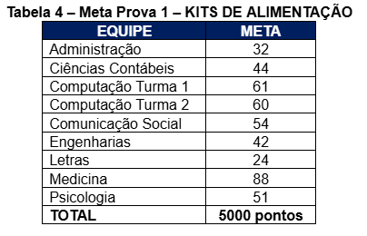


META: 1 KIT POR ALUNO
Fonte: Sistema Acadêmico/Uni-FACEF, em 24/02/2026

Slide 12
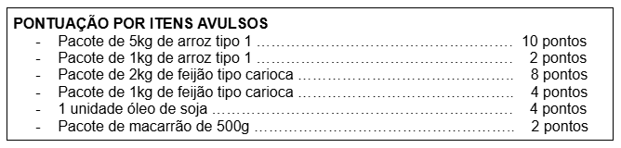
Fonte: Sistema Acadêmico/Uni-FACEF, em 24/02/2026

Slide 13
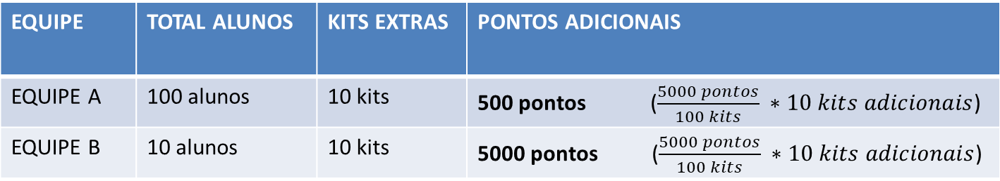
➔ PROPORCIONALIDADE PELO TAMANHO DA EQUIPE
EQUIPE | TOTAL ALUNOS | KITS EXTRAS | PONTOS ADICIONAIS
EQUIPE A | 100 alunos | 10 kits | 500 pontos ($\frac{5000 pontos}{100 kits} ∗10 kits adicionais$)
EQUIPE B | 10 alunos | 10 kits | 5000 pontos ($\frac{5000 pontos}{100 kits} ∗10 kits adicionais$)

Slide 14
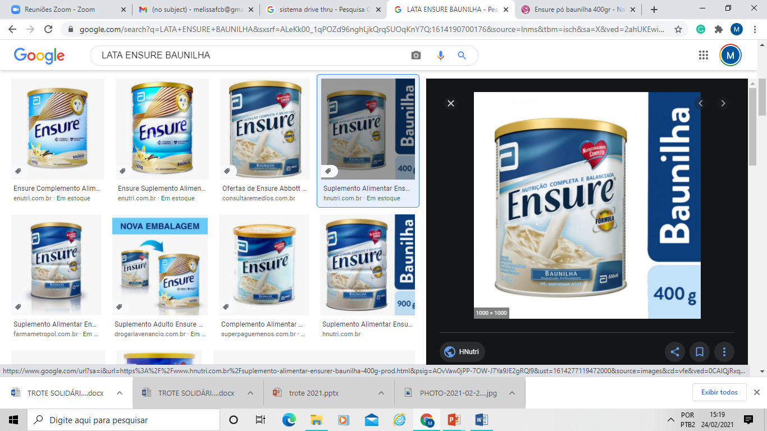

➔ PROVA 2: SUPLEMENTO ALIMENTAR
➔ Nutren 1.0 ou Ensure, preferencialmente sabor Baunilha – 400grs ou mais
não embalar junto com os alimentos

Slide 15

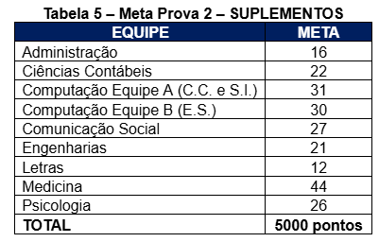


REPETE-SE A MESMA REGRA DE PROPORCIONALIDADE
Fonte: Sistema Acadêmico/Uni-FACEF, em 24/02/2026

Slide 16


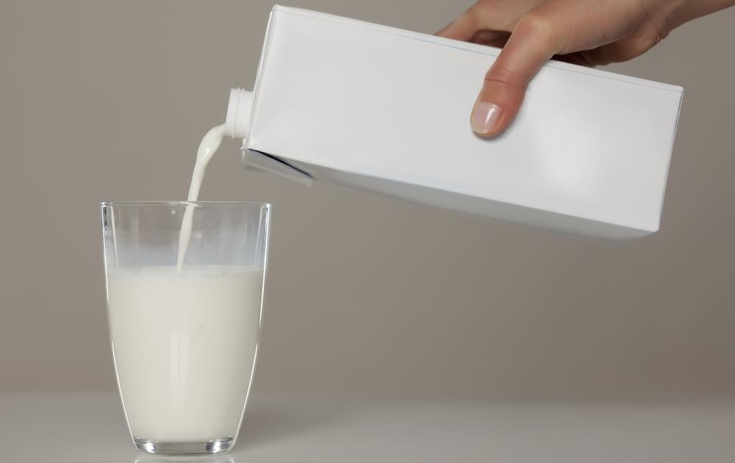
➔ Prova 03: CAMPANHA DO LEITE
ATENÇÃO: Para ser computada a doação o Leite deverá possuir data de vencimento posterior a 02 de junho de 2026.

Slide 17
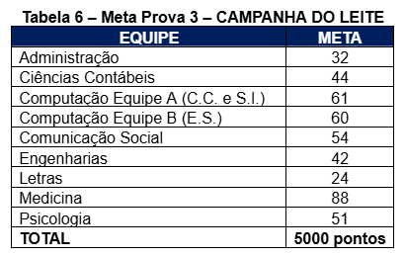
REPETE-SE A MESMA REGRA DE PROPORCIONALIDADE
Fonte: Sistema Acadêmico/Uni-FACEF, em 24/02/2026

Slide 18
DOAÇÕES DE VETERANOS
A doação seguirá a mesma tabela de pontuação dos alimentos adicionais dos calouros
➔ Veteranos também têm direito ao certificado de horas (serão concedidas 20 horas atividade para cada kit de alimentos e 10 horas para cada Suplemento Alimentar doados, limitados a 60 horas no total) mas a lista de participantes é de responsabilidade do padrinho da turma/coordenador do curso.

Slide 19
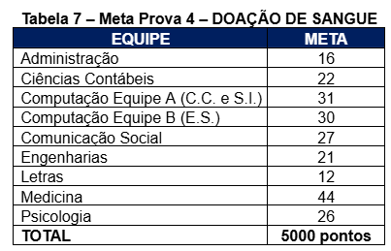



➔ Prova 4: DOAÇÃO DE SANGUE
Comprovantes solicitados no Hemocentro devem ser encaminhados aos representantes da turma para entrega no dia 24/03/2026, junto com os demais itens.

Slide 20
➔ PROVA 5 – MEMÓRIAS Uni-FACEF
Em homenagem aos 75 anos do Uni-FACEF, os alunos são convidados a voltar no tempo e resgatar as memórias de nossa casa.
Nesta prova, cada equipe deverá enviar, no mínimo, 10 registros históricos do Uni-FACEF desde sua fundação até o início dos anos 2000. Estes registros devem ser inéditos, ou seja, nunca antes divulgados em mídias digitais como Google, Facebook, Instagram e afins.
Fotografias ou vídeos de ex-alunos, professores, atividades em sala de aula, jornais ou cartilhas, entre outros.
Os registros deverão ser enviados em alta resolução em um link do drive que será disponibilizado para cada equipe.

Slide 21
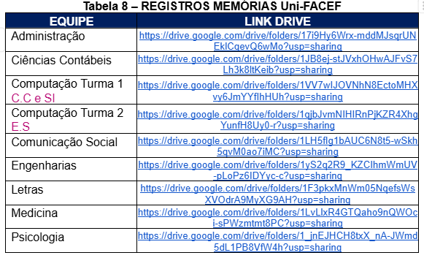
➔ PROVA 5 – MEMÓRIAS Uni-FACEF
Uma medalha de honra ao mérito será concedida a todos que cumprirem com êxito esta tarefa

Slide 22
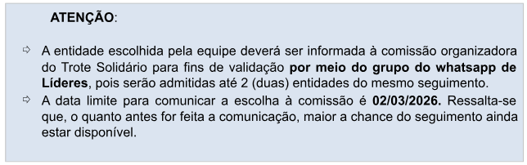
➔ PROVA 6: AÇÃO SOCIAL EM ENTIDADES DE FRANCA/SP
OBJETIVO: levar os novos estudantes universitários do Uni-FACEF a se aproximar dos programas sociais, buscando conhecer seu trabalho, identificar as dificuldades enfrentadas no cenário atual e desenvolver formas criativas de ajudá-los.

Slide 23
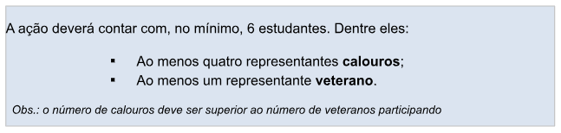
ENVIAR, EM UM LINK NO DRIVE:
➔ Um relatório, de até 5 páginas, descrevendo:
- cor da equipe
- nomes/curso/semestre dos participantes envolvidos
- datas e os locais de realização
- apresentação da Entidade
- objetivo da ação
- detalhes da execução
- resultados obtidos
➔ Material audiovisual
Uma medalha de honra ao mérito será concedida a todos que cumprirem com êxito esta tarefa

Slide 24
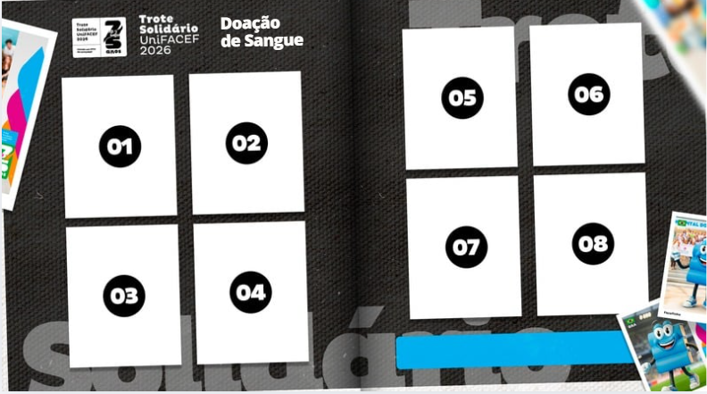
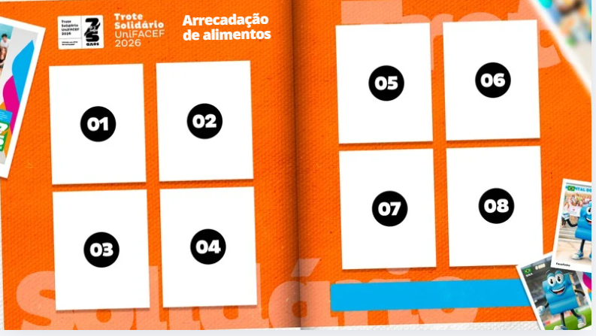
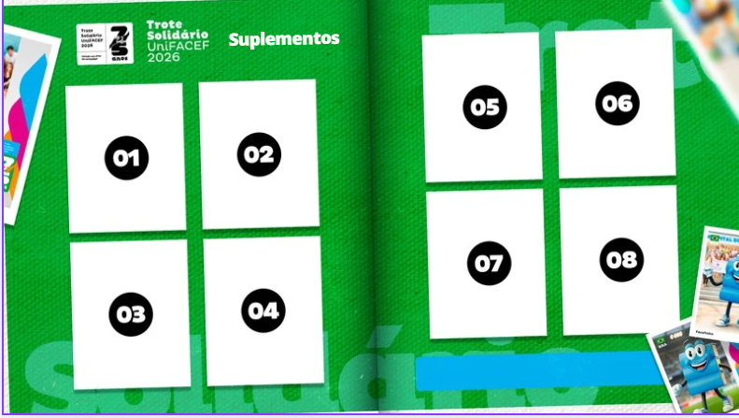
➔ PROVA 7: ÁLBUM DE FIGURINHAS
Fotos deverão ser salvas em formato jpeg/heic/png com resolução, no mínimo, de 1080x1920 (FullHD) .
Vídeos deverão ser salvos em formato mp4 com resolução em 4k no formato 16:9 (horizontal) ou 9:16 (vertical).

Slide 25
ENTREGA DA 1ª ETAPA
24/03/2026 (terça-feira)
das 08h00 às 10h00
na Unidade I
(av. Major Nicácio, 2433)
As salas serão divulgadas até o dia 10/03/2026

Slide 26
ENTREGA DA 1ª ETAPA
*Importante a presença dos Líderes de Equipe ou representantes
O QUE VAI SER ENTREGUE?
Kits de alimentos / alimentos avulsos / leite
Suplementos
Comprovantes de doação de sangue
Lista dos alunos que fizerem a doação do conjunto padrão (para fins de controle dos certificados das horas-atividade)

Slide 27
2ª ETAPA
INTEGRAÇÃO E ENVOLVIMENTO
HOMENAGEM AOS 75 ANOS Uni-FACEF
MASCOTE DA EQUIPE
CARACTERIZAÇÃO E ANIMAÇÃO
ATIVIDADES RECREATIVAS E CARACTERIZAÇÃO
APRESENTAÇÃO DAS AÇÕES SOCIAIS NAS ENTIDADES

Slide 28
NOITE DO ENCERRAMENTO
27/mar/2026
(sexta-feira)
19h15
Local – Hall Uni-FACEF (Unidade II)

Slide 29
➔ HOMENAGEM AOS 75 ANOS DO Uni-FACEF
Objetivo: celebrar os 75 anos do Uni-FACEF por meio de uma Apresentação Cultural de até 03 minutos (atrasos serão penalizados)
Essa tarefa vale 1.500 PONTOS, determinados pela avaliação dos jurados convidados, que seguirão os critérios de avaliação abaixo relacionados:
Criatividade até 500 pontos
Performance até 500 pontos
Contextualização até 500 pontos
Serão aceitas peças teatrais, números de danças, apresentações músicas por meio de playback ou música de fundo com DJ, entre outros aspectos.
Apresentações pirotécnicas NÃO serão permitidas

Slide 30
➔ HOMENAGEM AOS 75 ANOS DO Uni-FACEF
IMPORTANTE: A equipe que exceder o tempo máximo de 3 minutos, será penalizada perdendo 150 pontos
Realização da homenagem:
Até 3 min
Até 5 estudantes
Pontuação:
Clareza da exposição e argumentação
Representatividade francana
Profundidade da Pesquisa
ATÉ
1.500 pts

Slide 31
➔ MASCOTE
Definir um personagem como “mascote”
Um integrante deverá ir caracterizado na Noite de Encerramento (animador da turma)
Pontuação:
  Originalidade (até 200 pontos)
  Caracterização (até 150 pontos)
  Atuação (até 150 pontos)
ATÉ
500 pts

Slide 32
➔ CARACTERIZAÇÃO E ANIMAÇÃO
As torcidas serão avaliadas pelos jurados, considerando entre outros aspectos:
  roupas e adereços
  animação e envolvimento
  decoração e identidade visual
ATÉ
1.000 pts

Slide 33
➔ ATIVIDADES RECREATIVAS
Gincanas
e provas surpresa
podem gerar pontos extra para as equipes.
Estejam preparados.
? pts

Slide 34
OBSERVAÇÕES FINAIS

Slide 35
É obrigatória a presença dos estudantes na Noite de Encerramento.
É proibido pedir donativos em dinheiro, em nome específico do Hospital do Câncer ou de alguma entidade filantrópica (toda doação é destinada ao TROTE SOLIDÁRIO Uni-FACEF 2026)
Ofício para arrecadações - procurar a Coordenação de Cursos, nas três Unidades do Uni-FACEF.
É vedado o uso de apitos, buzinas e demais apetrechos que emitam sons excessivos durante as atividades, além de efeitos pirotécnicos em qualquer momento, nos eventos da Noite de Encerramento.
Na prova de Doações de Sangue, o objetivo é fomentar novas doações a partir do Trote Solidário, nesta perspectiva, serão penalizadas ações de abordagem a doadores que já estejam no hemocentro (ou chegando) para doação.

Slide 36
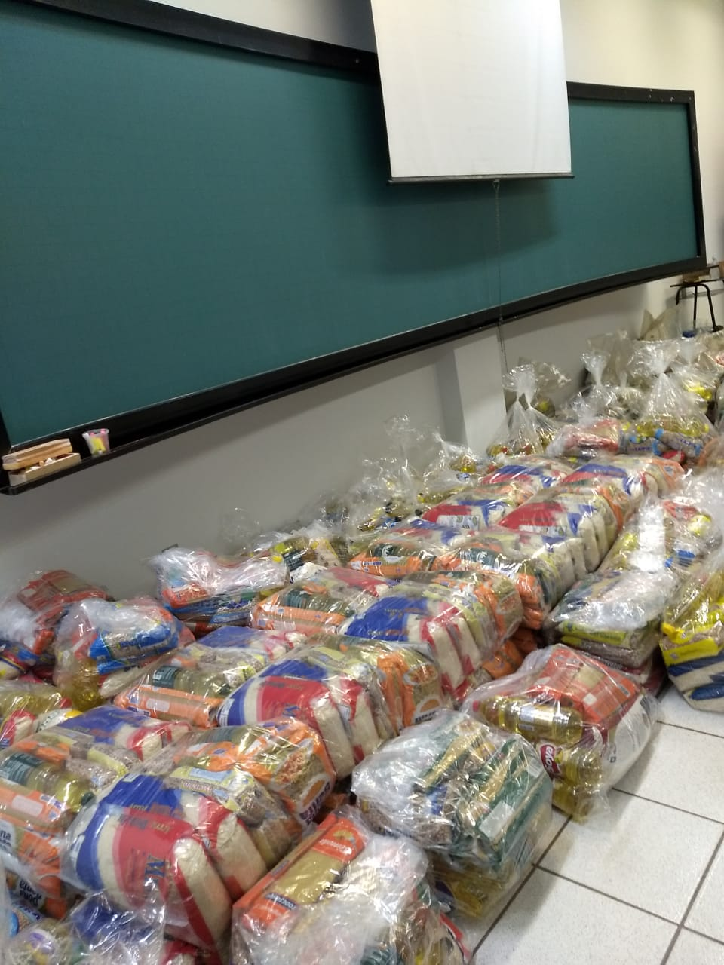
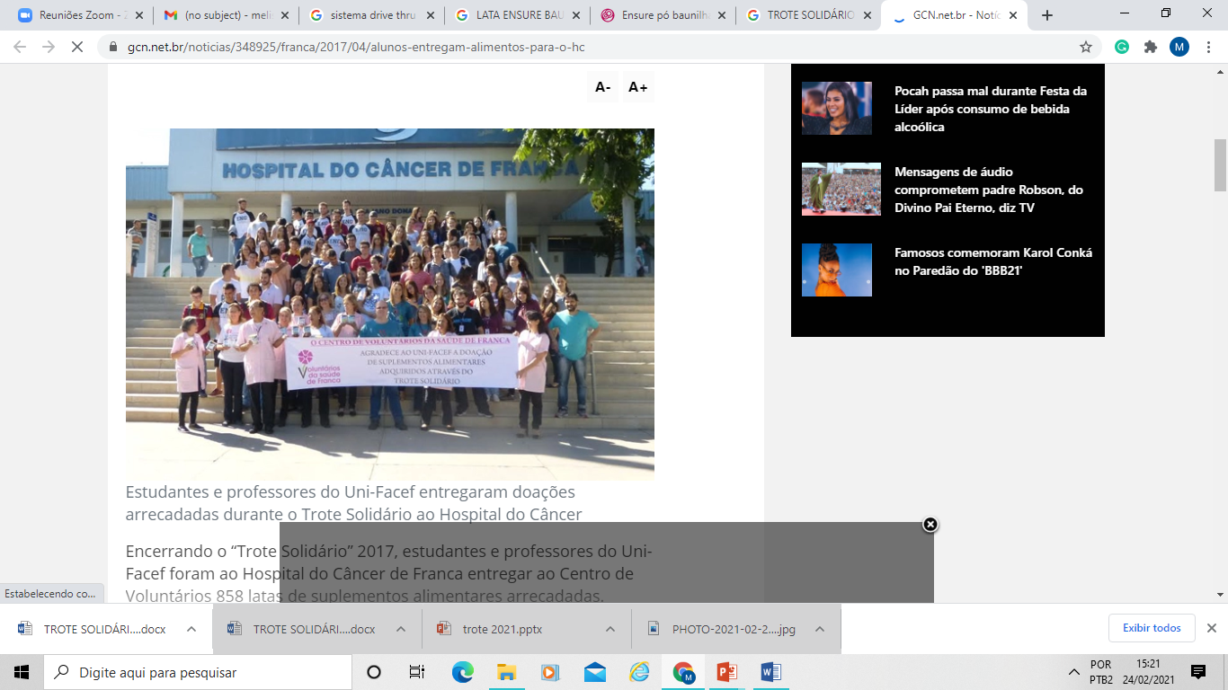
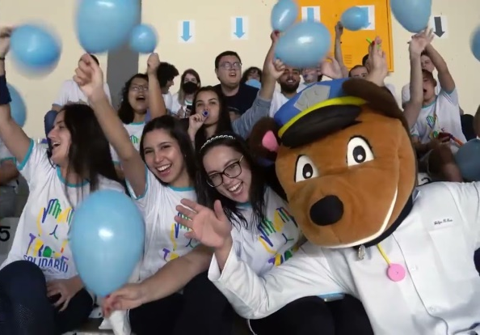
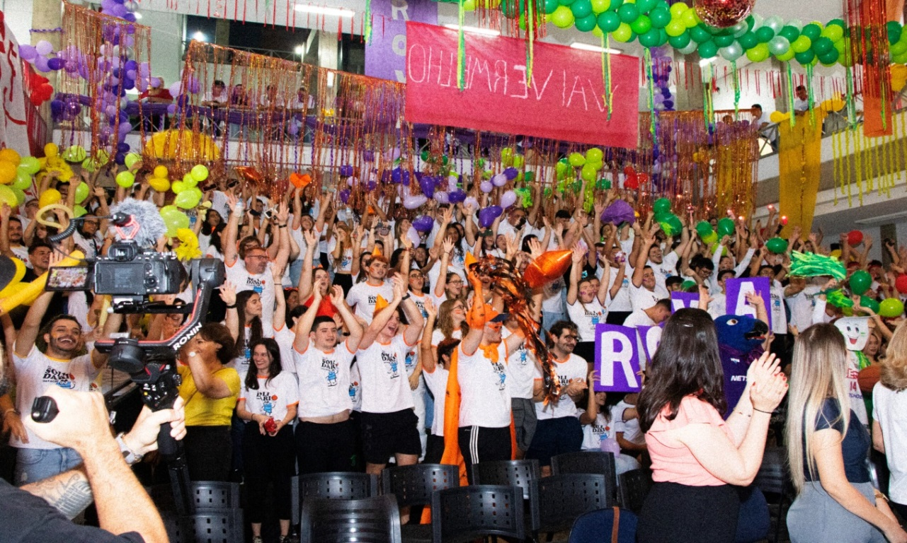

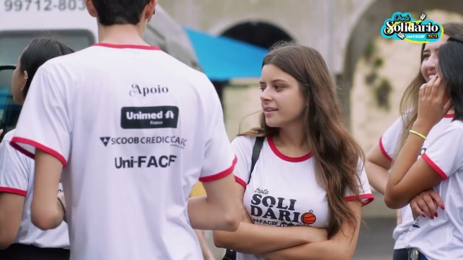
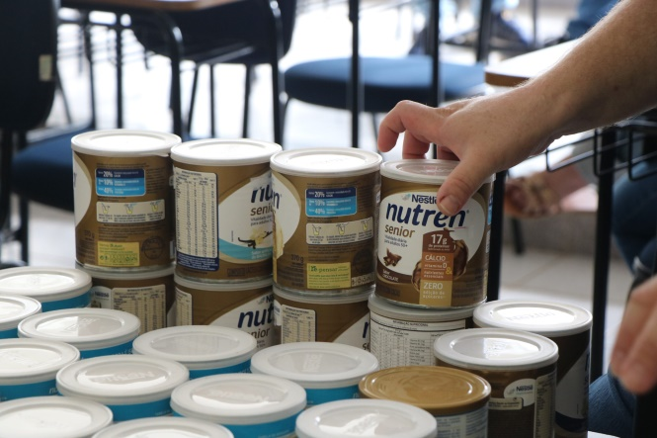

Slide 37
OBRIGADO!
Coordenação – 2026
Prof. Dr. José Alfredo de Pádua Guerra
Prof. Dr. João Baptista Comparini
Prof. Dr. Flávio Henrique de Oliveira Costa
Profa. Dra. Melissa Franchini Cavalcanti Bandos
Prof. Ms. Matheus Borges Carneiro
Profa. Ma. Alba Valéria Penteado Orsolini
Me. Welton Roberto Silva
Me. Lucas Antônio Santos

